Slide 1
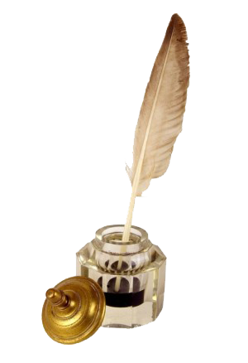
Римська імперія
в 3 – 4 столітті

Slide 2
Мета: сформувати уявлення про життя римської імперії ІІІ – на початку IV ст.; розкрити причини кризових явищ у Римській імперії, охарактеризувати реформи імператорів Діоклетіана і Константина; розвивати вміння встановлювати причинно-наслідкові зв’язки та навички критичного мислення, вміння працювати з історичними документами; виховувати учнів у дусі патріотизму на основі особистого усвідомлення досвіду історії.

Slide 3
Установіть відповідність між поняттям та його визначенням.
форум домус інсула тога | А арковий міст, яким прокладали водогін Б напівкруглий шмат матерії, яку обгортали навколо тіла В багатоповерхові будинки, в яких мешкали бідні римляни Г головна площа рима Д одноповерхові будинки-особняки заможних римлян
Відповіді: 1Г; 2Д; 3В; 4Б

Slide 4

ВЕКДАКУ
акведук
ІРТАЙ
атрій
МРЕТИ
терми

Slide 5
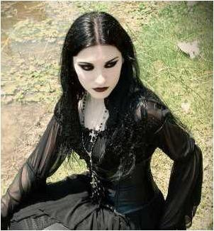

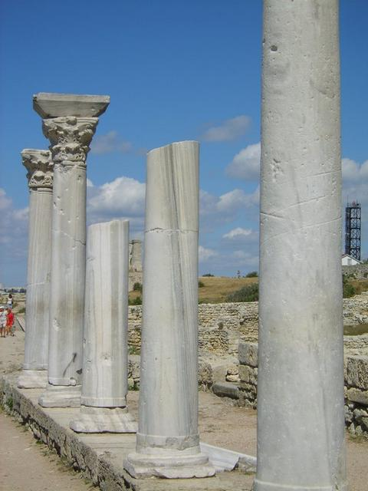
Готи
Квартет
Колони

Slide 6
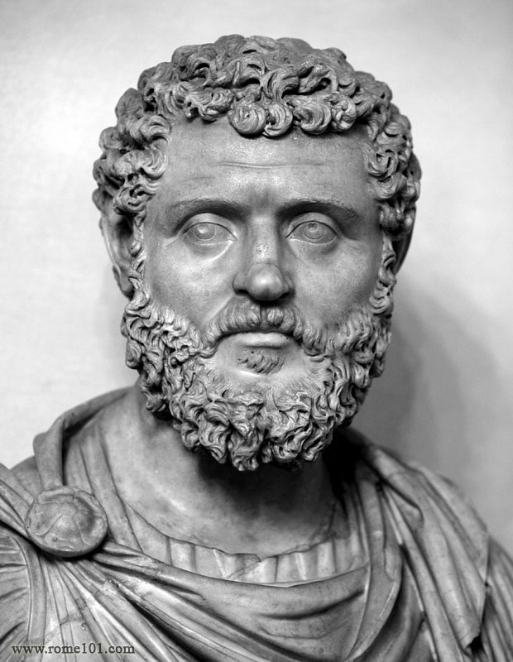
Дідій Юліан
римський імператор
(28 березня —
1 червня 193 р.)

Slide 7
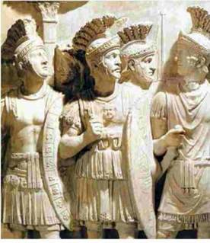
Преторіанська гвардія. Рельєф з колони Марка Аврелія. 2 ст.

Slide 8
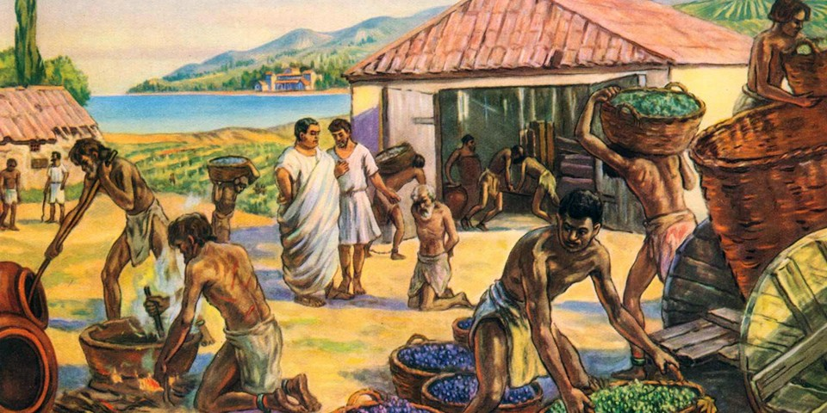
Колони – напівзалежні селяни в Римській імперії в період занепаду.

Slide 9
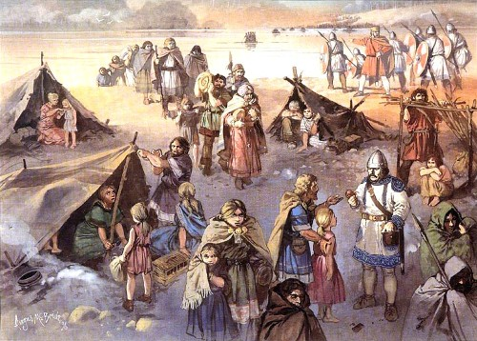
Готи – загальна назва одного з германських союзів племен першої половини І тис. н.е.

Slide 10
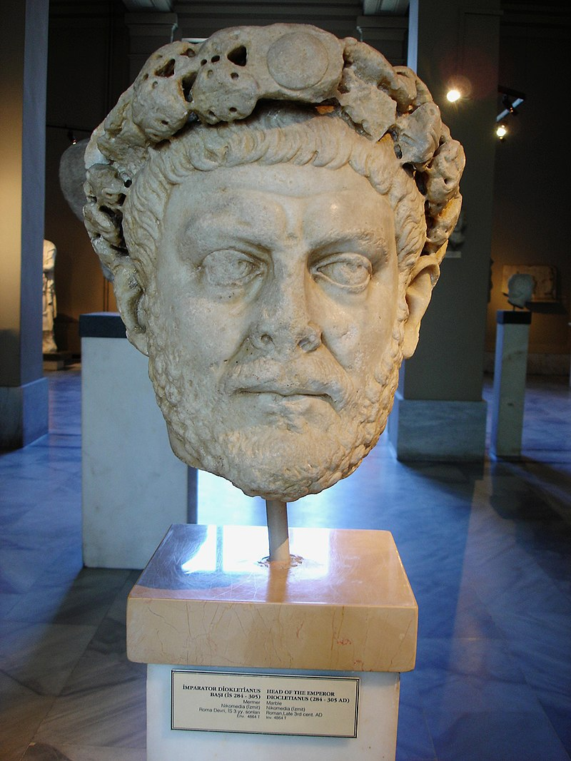
Діоклетіан
римський імператор 284 – 305 рр.
Прихід до влади Діоклетіана завершив кризу Римської імперії ІІІ ст. та призвів до укріплення влади імператора.

Slide 11
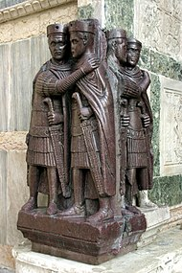
Тетрархія Діоклетіана — розподіл влади між чотирма співправителями, які керували різними частинами імперії

Slide 12
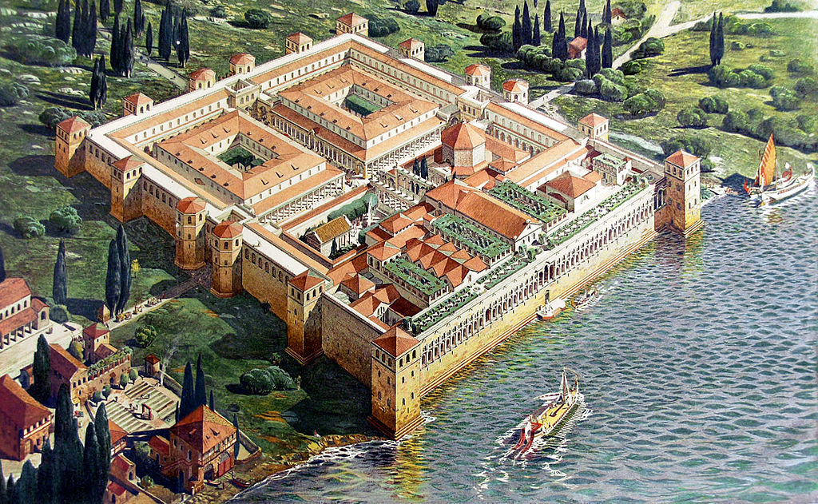
Палац Діоклетіана (реконструкція)

Slide 13
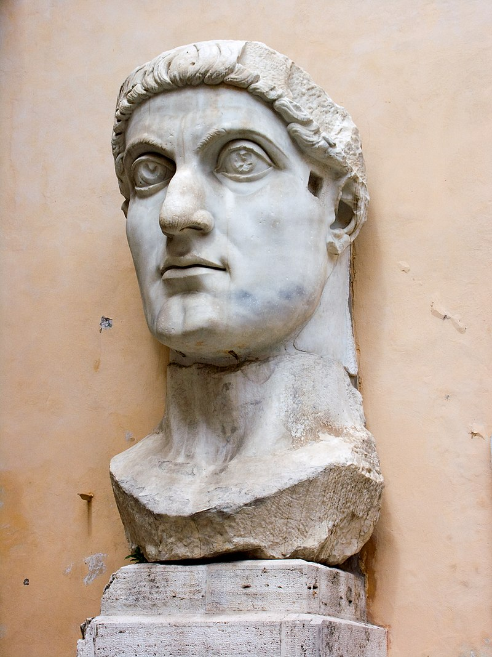
Костянтин Великий
Римський імператор з 306 до 337 р.
Замінив срібні гроші золотою монетою;
Заборонив ремісникам змінювати професію;
Прикріпив колонів до землі, а жителів міст – до житла;
Запровадив домінат;
Переніс столицю до Візантії;
Дарував християнам право вільно збиратися.

Slide 14
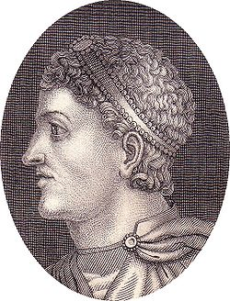
Феодосій І Великий
останній єдиний імператор Римської імперії (379 – 395)

Slide 15
У 330 р. відбулося освячення й проголошення Константинополя столицею імперії. Обчисліть, скільки років тому відбулася ця подія.
330
2018
н.е.
?
2018 – 330 = 1688
Відповідь: 1688 років тому відбулося освячення і проголошення Константинополя столицею імперії

Slide 16
На якому році правління Константин Великий дарував християнам право вільно сповідувати свою віру?
306
313
2018
н.е.
?
313 – 306 = 7
Відповідь: на 7 році правління Константин дарував християнам право вільно сповідувати свою віру

Slide 17
Установіть хронологічну послідовність подій.
Розділ Римської імперії на Західну та Східну.
Правління третього імператора з династії Юліїв-Клавдіїв.
Утворення Другого тріумвірату.
Правління Константина.
4
1
2
3

Slide 18
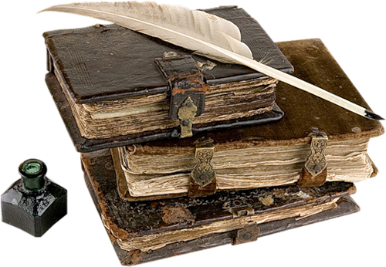
Домашнє завдання.
Опрацювати § 51 підручника.
Виконати завдання робочого зошита с. 100.

